Slide 1
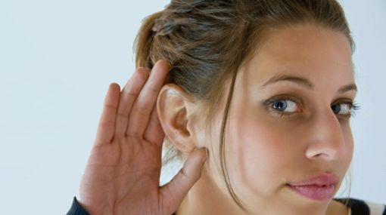
BENEFICIOS Y BENDICIONES POR OÍR LA VOZ DE DIOS

Slide 2
Escuchar es una palabra que esta en nuestro diario vivir, pueda que tu mama te diga escucha, en la radio escuchas las noticias o en cualquier conversación para captar tu atención debes escuchar atentamente.
Pero ¿como escuchar la voz de Dios en medio de tanto ruido? ¿como saber si Dios te esta hablando y tu no escuchas?
Ese ruido que escuchas con mas atención a desviado tu enfoque al Creador y Salvador de tu vida.
En este mundo encontramos cualquier tipo de sonidos, conversaciones, ideas y todo debe ser a través de nuestros oídos físicos, pero hay un oído espiritual que debe captar que es lo que debemos hacer con la gracia de nuestro Dios.

Slide 3


En este tema trataremos muchos beneficios obtenidos por oír la voz de Dios que fortalecerán nuestra fe.
. Si oímos la voz de Dios: Serviremos al Señor.
Deut.13:4.
Este es el deber básico totalmente ineludible para cada creyente. «Andar" o "caminar" con Dios, como lo hiso Enoc. (Gen.5:24). ¿Veía [Enoc] a Dios a su lado? Solamente por fe. Sabía que el Señor estaba allí, y se adhería firmemente a los principios de la verdad. También nosotros debemos caminar con Dios.

Slide 4
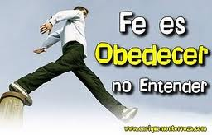
2). Si oímos hoy la voz de Dios: Seremos exhortados a obedecer al Señor. Sal.95:7,8.
No sólo se trata de un “Dios grande” sino de “nuestro Dios”, que se ha acercado a su pueblo mediante Su Hijo. El cristiano, cuantas veces lea este salmo, debe comprender más hondamente la fuerza y énfasis del vocablo “hoy”. Cada vez que sea infiel a Dios, debe escuchar de nuevo la bondadosa invitación de acudir “hoy” en busca de perdón y renovación

Slide 5
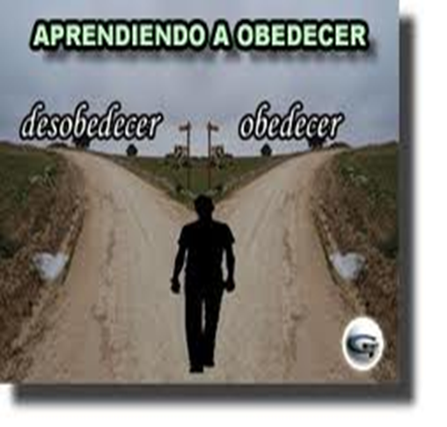

3). Sí oímos la voz de Dios: Andaremos en el camino correcto del Señor. Isaías 30:21.
Dios les concedería la dirección de su Espíritu para guiarlos rectamente Y para corregirlos cuando estuvieran a punto de extraviarse. Todos los que así lo deseen aún, pueden oír este “silbo apacible” (1Rey.19:12) si tan sólo escuchan.

Slide 6
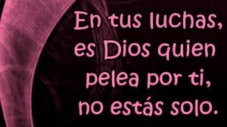
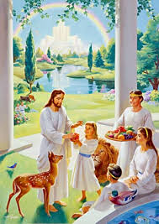
4). Sí oímos la voz de Dios: Peleará por nosotros el Señor.
Isaías 30:30.
Y Jehová hará oír su potente voz, y hará ver el descenso de su brazo, con furor de rostro y llama de fuego consumidor, con torbellino, tempestad y piedra de granizo.
Ten por seguro que si tu oyes la voz de Dios hoy, Él peleará por ti en tus luchas diarias, haciendo que salgas victorioso, y en los acontecimientos de la segunda venida de Cristo Él te transformará y te llevará a su morada en la Nueva Jerusalén.

Slide 7
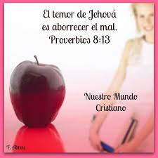
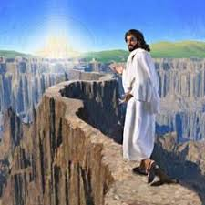

5). Sí oímos hoy su voz: Temeremos al Señor. Mique.6:9.
Dios “Salvará a los que le temen (o sea, a los que respetan) su nombre”.
Si no ponemos resistencia a su llamado en la primera venida, no temeremos la segunda, cuando vendrá con gran poder y grande majestad, y todas las naciones de la tierra se lamentarán.

Slide 8
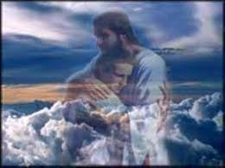
6). Sí oímos hoy su voz: Seremos amados por el Señor.
Mat.3:17.
En tres ocasiones durante la vida de Cristo se oyó la voz del Padre desde el cielo que daba testimonio acerca de su Hijo:
(1), en su bautismo,
(2), en la transfiguración (Mat.17:5;
(3), cuando se alejó del templo por última vez (Juan12:28).
El Padre amaba a su Hijo porque siempre hacía su voluntad, lea (Juan 6:38). Lo mismo sucederá con nosotros.

Slide 9
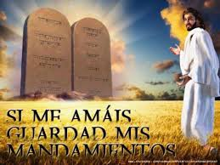
7).Sí oímos su voz hoy: Obedeceremos al Señor. Juan 14:15.
El amor es el móvil impelente de la obediencia.
Los mandamientos de Jesús eran también los mandamientos de su Padre, pues Jesús no hablaba por sí mismo (Juan12:49).
El respaldó las órdenes de carácter moral dadas al antiguo Israel y magnificó esos mandamientos (Mat.5:17-19).

Slide 10
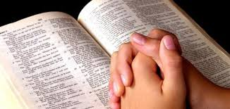
8). Sí oímos su voz hoy: Tendremos comunión con el Señor.
2Ped.1:18.
Pedro y sus compañeros habían estado presentes con Jesús en el momento de la transfiguración, y, por lo tanto, tenían plena autoridad para testificar acerca de su realidad y significado. Nosotros no estuvimos presente allí, pero si creemos en Cristo aunque no le hayamos visto, de la misma forma debemos creer en todo lo que dice la Escritura, que fue escrita por los testigos oculares.

Slide 11
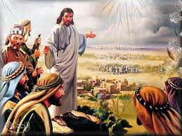
9). Si oímos su voz hoy: Así como nosotros, muchas personas vendrán al Señor.
Juan 10:16.
Las personas no podrán oír si no hay un mensajero; las otras ovejas no podrán incorporarse a menos que vaya alguien a traerlas.
Aquí se nos presenta la tremenda tarea misionera de la Iglesia. Y no debemos considerarla sólo en términos de lo que solíamos llamar las misiones extranjeras. Si sabemos de alguien aquí y ahora que está fuera del amor de Cristo, Se le podemos encontrar.
El sueño de Cristo depende de nosotros; somos nosotros los que podemos ayudarle a hacer del mundo un solo rebaño, con El como único Pastor.

Slide 12
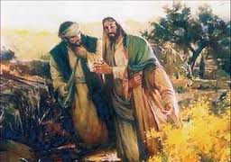
10). Si oímos su voz hoy: Seguiremos al Señor.
Juan 10:27.
A los que oían su voz, les prometió tres cosas:
i) Les prometió la vida eterna. Les prometió que, si Le aceptaban como Maestro y Señor, si llegaban a ser de Su rebaño, toda la pequeñez de la vida terrenal se pasaría, y conocerían la gloria y la magnificencia de la vida de Dios.
ii) Les prometió una vida que no tendría fin. La muerte no sería el fin, sino un nuevo principio; conocerían la gloria de una vida indestructible.
iii) Les prometió una vida segura. Nada los podría arrebatar de Su mano. Eso no quería decir que no experimentarían la aflicción, el sufrimiento y la muerte; sino que, en los más dolorosos momentos y en las horas más oscuras se darían cuenta de que los brazos eternos estarían sosteniéndolos y rodeándolos. Aun en un mundo que se precipita al desastre experimentarían la serenidad de Dios.

Slide 13
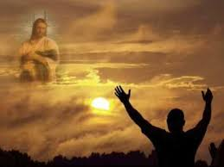
11). Si oímos su voz hoy: Seremos llamados por nombre por el Señor.
Juan 10:3.
El “portero” cuidaba del rebaño durante la noche. A la mañana volvía el pastor, llamaba a las ovejas por su nombre (COMO SI NO HUBIESE OTRA OVEJA) y las hacía salir a pastar. Tu personalmente, eres especial para Dios.
Al decir «Sus ovejas». Implica que dentro del redil se cobijaban otras ovejas, además de las que pertenecían al pastor. Quizá en un mismo recinto se albergaban dos o tres rebaños de diferentes pastores. Sólo respondían al llamado del pastor las ovejas que le pertenecían. En algunos lugares del Cercano Oriente, hoy día varios rebaños se albergan juntos por la noche, y por la mañana cada pastor sale en una dirección diferente llamando a sus ovejas.

Slide 14
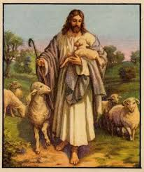
12). Si oímos su voz hoy: Conoceremos al Señor.
Juan 10:4.
Los pastores del Cercano Oriente viven muy cerca de su rebaño. Cuando la última oveja ha sido sacada del aprisco, el pastor se coloca a la cabeza del rebaño, y las ovejas lo siguen, normalmente sin vacilación. Se hace referencia a esta costumbre en el (Sal.77:20) “’Condujiste a tu pueblo como ovejas’.
Así como un rebaño sigue al pastor mientras el pastor lo conduce, así también Israel, doquiera se dirigían eran conducidos por «Moisés y Aarón» (Num.33:1).
Tanto Moisés, Aarón y el pueblo se movían cuando la nube que estaba sobre ellos, y representaba a Cristo, comenzaba a moverse

Slide 15

13).Si oímos su voz hoy: Seremos de la verdad con el Señor. Juan 18:37.
El propósito de la encarnación era el establecimiento del reino de la gracia preparatorio del reino de la gloria (que será establecido en su segunda venida).
Durante siglos de tinieblas y tergiversación (DURANTE CUATRO MIL AÑOS, DESDE EL EDÉN HASTA LA CRUZ), el gran engañador había oscurecido la verdad en cuanto a Dios, el hombre y la salvación.
Cuando oímos la voz de Dios, aceptamos su Palabra tal como Él la habló, como dijo él mismo Jesús: «hasta que pasen el cielo y la tierra, ni una jota ni una tilde pasará de la Ley» (Mat.5:18).

Slide 16
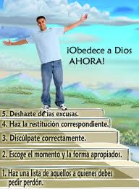
14). Si oímos su voz hoy: Obedeceremos la Palabra del Señor.
Juan 8:37
El hecho de que los judíos tramaran asesinar a Jesús era una prueba de que eran esclavos del pecado.
Mi palabra no halla cabida en vosotros, porque no queréis hacer lo que Yo os digo. Los judíos no estaban dispuestos a aceptar el mensaje de Jesús, un mensaje que los habría liberado de la esclavitud del pecado.
De la misma forma, si tu realmente deseas ser salvo, debes comenzar hoy a obedecer todo lo que Dios dice en su Santa Palabra, de lo contrario será puro bla, bla, bla.

Slide 17
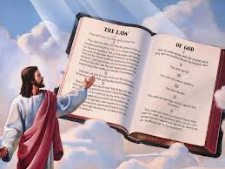
15).Si oímos hoy su voz: Obedeceremos la doctrina de la verdad del Señor como lo hicieron los apóstoles.
1Juan 4:6.
Hay armonía natural entre los maestros que “son de Dios “ y los que conocen a Dios.
Los oyentes escuchan con suma atención la enseñanza que imparten los que YA tienen una relación íntima con el Padre. Al recordar esta verdad a sus lectores, Juan también registra una prueba de que la profesión cristiana es genuina: los que conocen a Dios, escuchan atentamente a sus verdaderos mensajeros.
El que no nos escucha «No es de Dios». El que «No nos oye», no es de Dios.
Si una persona ha resistido al poder convincente del Espíritu, difícilmente escuchará a un siervo de Dios. Si dicha resistencia es consciente y persistente, tal persona con frecuencia ni siquiera permite que le hablen los siervos de Dios, sino que los rechaza así como ha desechado al Espíritu. Es, pues, poco lo que se puede hacer directamente por esta clase de personas (1Cor.2:14).

Slide 18
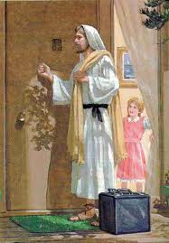
16). Si oímos su voz: Recibiremos el llamado del Señor.
Hech.7:31,34.
El texto sugiere que Cristo se ha detenido junto a la puerta y allí permanece. Nunca se cansa de ofrecer su bendita presencia a todos los que quieren recibirlo.
Esta puerta está bajo el control individual y cada uno puede abrirla o cerrarla según su voluntad. Cristo aguarda la decisión de cada persona porque es la puerta del alma.
Cristo llama a la puerta de las emociones por medio de su amor, su palabra y sus providencias; llama a la puerta de la mente por medio de su sabiduría; llama a la puerta de la conciencia por medio de su autoridad; llama a la puerta de las esperanzas humanas por medio de sus infalibles promesas.
También puede considerarse que este pasaje se refiere a Cristo que está a la puerta de la vida humana, y en verdad de la historia humana, listo para entrar y bendecir con su presencia a su pueblo que espera
Si desea más información lea (Mat.24:33; Luc.12:36; Juan 5:9).

Slide 19
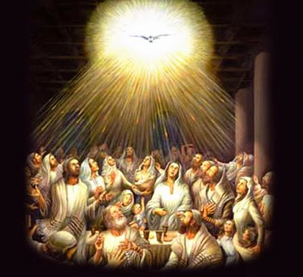
17). Si oímos su voz: Tendremos comunión con el Espíritu del Señor.
Apoc.1:10; Hech.2:1-1,2.
«Los que tienen esa unión con Cristo lo manifestarán en espíritu, en palabras y en obras.
La profesión no es nada a menos que de palabra y de hecho se revele el buen fruto. La unidad, comunión de unos con otros y con Cristo: ése es el fruto que lleva cada pámpano de la vid viviente.
El alma purificada, nacida de nuevo, tiene un testimonio claro y distinto para dar».

Slide 20
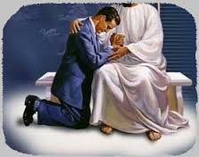
18).Tendremos comunión con el Señor. Apoc.3:20.
El ejemplo de Enoc: En medio de una vida de labor activa, Enoc mantuvo constantemente su comunión con Dios. Cuanto mayores y más apremiantes eran sus labores, tanto más constantes y fervientes eran sus oraciones. El seguía excluyéndose de toda sociedad en ciertos períodos. Después de permanecer por un tiempo entre la gente, trabajando para beneficiarla por su instrucción y ejemplo, se retiraba, para pasar un tiempo en la soledad, con hambre y sed de aquel conocimiento divino que sólo Dios puede impartir. Al comulgar así con Dios, Enoc llegó a reflejar más y más la imagen divina. Su rostro irradiaba una santa luz, la luz que brilla en el rostro de Jesús. Al terminar estos períodos de comunión divina, hasta los impíos contemplaban con reverente temor el sello que el cielo había puesto sobre su rostro ( Obreros Evangélicos , pág. 53).

Slide 21
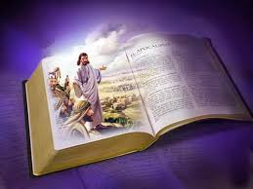

19). Si oímos hoy su voz: Recibiremos revelaciones del Señor.
Apoc.4:1.
Dios ofrece a cada persona la puerta que da acceso al conocimiento de Dios y a la vida eterna.
Más de una vez se dice en el Nuevo Testamento que se abrieron los cielos; y es de lo más significativo ver el propósito de esa apertura.
i) Está la apertura de los cielos para la visión. " Los cielos se abrieron y vi visiones de Dios" Eze 1:1 . Dios les envía a los que Le buscan la visión de Sí mismo y de Su verdad.
ii) Está la apertura para el descendimiento del Espíritu. Cuando Jesús fue bautizado por Juan, vio los cielos abiertos, y al Espíritu descender sobre Él Mar 1:10 ). Cuando la mente y el alma de una persona se abren a lo de arriba, el Espíritu de Dios desciende a su encuentro.

Slide 22
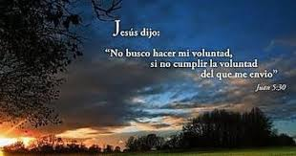
20). Si oímos su voz hoy: Aremos la voluntad del Señor.
Apoc.10:4.
A Juan se le ordena, como a Daniel mucho antes, que “selle” la revelación que había recibido (Dan.12:4). Pablo también había oído en visión “palabras inefables que no le es dado al hombre expresar” (2Co.12:4).
Y ellos, Juan, Daniel y Pablo, que habían oído su voz, obedecieron la orden del Señor.
Si ellos lo hicieron, tu y yo, si de veras hemos oído la voz de Dios también debemos obedecer la voluntad del Señor.

Slide 23
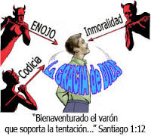
21).Si oímos su voz hoy: Echaremos fuera al enemigo por el poder del Señor.
Apoc.12:10,11.
La mente del profeta está absorta en la contemplación de los que han sido acusados por el instigador del mal. Piensa en cuánto han sufrido y en las indignidades a las cuales han sido expuestos. Recuerda cómo vencieron a pesar de las dificultades, no por su propia fuerza sino “por medio de la sangre del Cordero”. O “en virtud de la sangre”, “debido a la sangre”. Los santos vencieron a causa de la victoria del Calvario.
”A causa de la palabra”, o “debido a la palabra”. Es decir, su testimonio personal respecto a Jesús y el Evangelio. Y no Menospreciaron sus vidas ni aún hasta la muerte.
¡Qué fidelidad! Preferían morir antes que desobedecer a Dios.

Slide 24
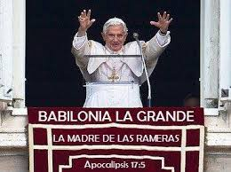
22). Si oímos su voz hoy: Nos santificaremos para el Señor.
Apoc.18:4.
Así como el pueblo de Dios salió antiguamente de la ciudad de Babilonia para regresar a Jerusalén, de la misma manera su pueblo de hoy es llamado a salir de la Babilonia simbólica para que sea considerada entrar en la Nueva Jerusalén.
Todos los que son verdaderamente hijos oirán su voz y obedecerán la exhortación

Slide 25
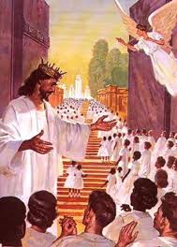
23). Si oímos su voz hoy: Viviremos eternamente con el Señor.
Apoc.21:3.
Esta presencia visible de Dios se manifestaba claramente en la gloria sobre el propiciatorio en los días de la teocracia, y más tarde por la aparición personal de Jesucristo como miembro de la familia humana, cuando vivió entre los hombres. Esta “gran voz del cielo” destaca ahora el hecho maravilloso de una nueva creación y que Dios mora personalmente entre su pueblo.
La frase morará “con ellos” aparece dos veces en este versículo. El apóstol usa la preposición “con” tres veces, lo cual pone de relieve el hecho asombroso de que Dios acompañará a los seres humanos a través de la eternidad estableciendo su morada “con ellos”. Alabado sea Dios.

Slide 26

24). Si oímos su voz hoy: Seremos un especial tesoro para el Señor.
Exo.19:5.
El texto dice: «Ahora, pues, si diereis oído a mi voz, y guardareis mi pacto, vosotros seréis mi especial tesoro sobre todos los pueblos; porque mía es toda la tierra»
Más bien «mi propiedad personal»
A la vista de Dios ninguna otra nación era igual a Israel.
De la misma forma hoy, cada hijo de Dios, cada cristiano consagrado, es una joya en la corona de nuestro Señor, y así es considerado por él.
Si desea más información lea (Mal.3:17; 1Ped.2:9; Sal.135:4; Isa.43:1-4).

Slide 27
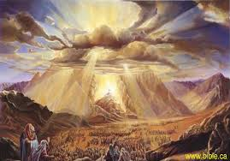
25). Si oímos su voz hoy: Seremos el pueblo del Señor.
Deut.4:33.
"Bienaventurado el pueblo que tiene esto; bienaventurado el pueblo cuyo Dios es Jehová." (Sal. 144: 15)
Agradeceré al Señor mi Dios por su gran bondad, misericordia y amor expresados a la familia humana. Estoy impresionada con la idea de que debemos cultivar la alegría; ¿y qué hace esto? Revela al mundo la paz y el consuelo que es nuestro privilegio pedir. No honra a nuestro Señor y Salvador que llevemos una sombra de pesar. (E. G. W. Manuscrito 66, 1896).

Slide 28

26). Si oímos su voz hoy: Seremos enseñados por el Señor.
Deut.4:36.
"Aconteció que estaba Jesús orando en un lugar, y cuando terminó, uno de sus discípulos le dijo: Señor, ENSÉÑANOS a orar, como también Juan enseñó a sus discípulos. "(Luc. 11: 1).
Jesús enseñó a orar a sus discípulos, y a menudo les hacía ver la necesidad de orar.
No les ordenó que estudiaran libros para aprender a orar.
No debían orar para los hombres, sino que debían presentar sus peticiones a Dios.
Les enseñó que la oración que Dios acepta es la petición sencilla y ferviente que procede del alma que experimenta su necesidad; y les prometió enviar el Espíritu Santo para que él redactara sus oraciones.

Slide 29
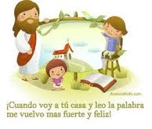
27). Si oímos su voz hoy: Seremos prosperados por el Señor.
Job.36:11.
"Mas Jehová estaba con José, y fue varón próspero. . . Y vio su amo que Jehová estaba con el, y que todo lo que él hacía, Jehová lo hacía prosperar en su mano." (Gén. 39: 2, 3).
La notable prosperidad que acompañaba a todo lo que se encargara a José no era resultado de un milagro directo, sino que su industria, su interés y su energía fueron coronados con la bendición divina. José atribuyó su éxito al favor de Dios, y hasta su amo idólatra aceptó eso como el secreto de su sin igual prosperidad. Sin embargo, sin sus esfuerzos constantes y bien dirigidos, nunca habría podido alcanzar tal éxito. Dios fue glorificado por la fidelidad de su siervo. Era el propósito divino que por la pureza y la rectitud, el creyente en Dios apareciera en marcado contraste con los idólatras, para que así la luz de la gracia celestial brillase en medio de las tinieblas del paganismo.

Slide 30

Señor, quiero alimentar mi amistad contigo
por medio de la oración, siempre siendo humilde
y perseverante. Ayúdame a cumplir tu voluntad,
dejando que tus palabras modelen todo mi
comportamiento. No permitas que el miedo me
acobarde. Aumenta mi confianza, mi amor y mi fe.
28). Si oímos la voz de Dios hoy: Seremos alimentados por el Señor.
Isaías 1:19.
En este pasaje Isaías expone el fruto de la obediencia. Una vida de gozo y bienaventuranza es el resultado natural de la obediencia a las leyes de Dios, porque Dios no puede bendecir a los que no se esfuerzan al máximo. Los gozos celestiales no son dones otorgados arbitrariamente por Dios a los que le siguen, sino el resultado natural de cumplir con sus requerimientos. Dios coloca delante del hombre los caminos de justicia, porque éstos son los caminos correctos y los que traen consigo bendición.
Esta promesa se aplica tanto a este mundo como al venidero. La cosecha de la obediencia se recoge no sólo en el cielo sino también en la tierra (Mat.19:29).

Slide 31
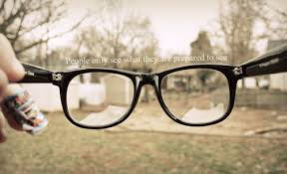

29). Si oímos su voz hoy: En la naturaleza veremos las maravillas del Señor. Job.42:5.
Job admite que su anterior conocimiento de Dios se basaba en lo que había oído. Ahora adquiere un conocimiento de primera mano. La lección más importante del libro de Job se encuentra en este texto. En esta afirmación Job revela su transición desde una experiencia religiosa formada por la tradición a una experiencia basada en la comunión personal con Dios. Según la tradición en la cual había sido criado, los justos no debían sufrir. Desde su juventud Job había oído que Dios libraría a los justos de todo mal en esta vida.
Pero cuando tuvo que enfrentar el sufrimiento, quedó confundido porque eso no era lo que él había oído acerca de Dios. Su confusión aumentó con la opinión de sus amigos. Ahora Job ha visto a Dios. Sabe que Dios es infinitamente poderoso y bondadoso, y también sabe que, a pesar de que pueda sufrir, es hijo de Dios. Dios no le ha explicado por qué motivo sufre, pero Job está convencido de que, cualquiera sea la razón, no necesita tener dudas.

Slide 32
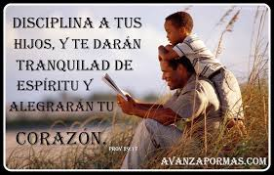
30). Si oímos la voz de Dios hoy: Seremos amonestados por el Señor. Sal.50:7.
Dios habla directamente a Israel. En esta sección, el salmista trata principalmente acerca del deber que el ser humano tiene para con Dios. El Dios que ha protegido a su pueblo tiene el derecho de afirmar los principios del verdadero culto, sobre los cuales ha establecido su gobierno.
De la misma forma, Dios nos amonesta a cada uno de nosotros hoy, que formamos parte del Israel espiritual, para que nuestras vidas sean regidas conforme a las normas establecidas por Él en su Santa Palabra.

Slide 33
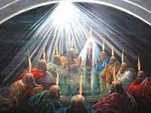
31). Si oímos la voz de Dios hoy: Entenderemos el gran poder del Señor.
Mar.3:14-19.
La Biblia registra que estos doce hombres que pertenecían a la población más pobre e iletrada de Israel (Hech.4:13), después de que fueron investidos de poder el día de Pentecostés (Hech.2:1,2), cumplieron el cometido de predicar el Evangelio por todo el mundo (Mat.28:19), hasta el día de hoy, lo cual es una demostración del poder de Dios ,lea (Zac.4:6).

Slide 34
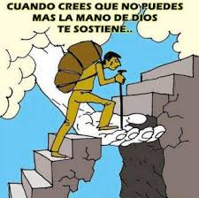
32). Si oímos la voz de Dios hoy: Viviremos en paz con el Señor. Prov.1:33.
Los que prestan atención al sabio consejo de Dios y obedecen los preceptos de la sabiduría, quedan en paz en un mundo de infortunio. Sentirán compasión por los que sufren, y además no temerán por sí mismos, pues aguardan con confianza la salvación prometida por Dios (Sal. 16:9).

Slide 35
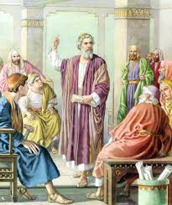
33). Si oímos la voz de Dios hoy: Seremos exhortados por el Señor. Jer.26:13.
Escuchen esta exhortación de Pablo a los hombres que están empeñados en la obra solemne de dar el último mensaje al mundo: "Que prediques la Palabra" (2 Tim. 4: 2). No escuchemos ni la ciencia de la frenología, ni el producto de las especulaciones humanas, sino las palabras de la inspiración dirigidas a Timoteo: "T e encarezco delante de Dios y del Señor Jesucristo, que juzgará a los vivos y a los muertos en su manifestación y en su reino, que prediques la Palabra; que instes a tiempo y fuera de tiempo; redarguye, reprende, EXHORTA con toda paciencia y doctrina. Porque vendrá tiempo cuando no sufrirán la sana doctrina, sino que teniendo comezón de oír, se amontonarán maestros conforme a sus propias concupiscencias, y apartarán de la verdad el oído y se volverán a las fábulas" (2 Tim. 4: 1-4).

Slide 36
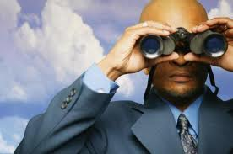
34). Si oímos la voz de Dios hoy: Predicaremos a los demás de parte del Señor.
Eze.3:17,27.
La figura es la del centinela militar apostado en la torre de vigía, cuyo trabajo es advertir a la gente de peligros que se avecinan.
La palabra describe la característica especial de la obra de Ezequiel, (como lo debe ser la de cada uno de los que han «oído la voz de Dios hoy». El profeta debía vigilar personalmente por las almas.
Si desea más información lea (2Sam.18:24-27; 2Rey.9:17-20).

Slide 37
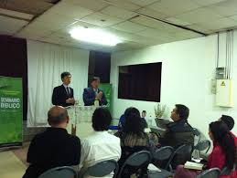
35). Si oímos la voz de Dios hoy: Tendremos el deseo de escuchar más el evangelio del Señor. Luc.5:1.
Era temprano por la mañana cuando Jesús caminó junto al mar, sin embargo la gente ya se reunía alrededor de él. Esto testifica de su fama o de su popularidad.
Sus palabras eran llenas de gracia según lo registra (Luc.4:22), estaban henchidas de poder vivificador (Juan 6:63, 6:68), y la gente tenía hambre de escucharlas. ¡Cómo deben haberse emocionado sus corazones al escuchar a Aquel que era la Palabra de Dios encarnada! (Juan 1:1-3).
En tiempos de Jesús la gente tenía hambre de oír la Palabra de Dios, lo mismo sucede hoy conforme lo dicho por (Amos 8:11).

Slide 38
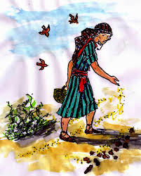
36). Si oímos la voz de Dios hoy: Obtendremos fe por la Palabra del Señor.
Rom.10:17.
¿Quién ha creído lo que ha oído de nosotros? De modo que la fe viene de lo que es oído, y lo que es oído viene de la Palabra de Dios” Fe es nuestra convicción en cuanto a cosas que no podemos ver (Heb.11:1), y esta convicción debe estar fundada en el conocimiento, un conocimiento basado en la Palabra de Dios, el mensaje en cuanto a Cristo. Como medio para desarrollar una fe transformadora y permanente, no hay sustituto para el estudio regular y ferviente de la Biblia.

Slide 39
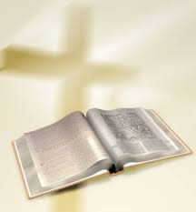
37). Si oímos su voz hoy: Somos salvos por medio de la Palabra del Señor. Efe:1:13.
Se nos insta a tomar en serio esta palabra en (Mar.4:24), a recibirla con humildad en (Juan1:21) y con fe en (Heb.4:2), porque es el medio para obtener vida eterna.
Todo impulso noble que surge en el alma, ya sea de cristianos o de paganos, deriva de esa Fuente. Para que haya una verdadera recepción de la verdad, es necesaria la influencia del Espíritu Santo según (1Cor.2:12-15). La palabra escrita o hablada, como la semilla que cae en tierra poco fértil, no tiene poder para cambiar la vida a menos que esté acompañada por la Palabra viviente.

Slide 40
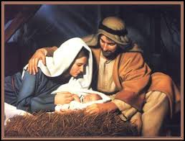
38).Si oímos su voz hoy: Aprenderemos por medio de la verdad del Señor.
Efe.4:21.
Los efesios (como nosotros) lo hemos oído como las ovejas oyen la voz de su pastor, y por lo tanto estaban moralmente obligados a obedecerlo.
Toda verdad estaba encarnada en la persona de Jesús. Lo que nos relaciona con la verdad acerca del Salvador no es tanto una especulación filosófica o teológica en cuanto a él, sino una íntima relación personal con el Redentor y la recepción de su gracia.
El fue la revelación de Dios, y por lo tanto el depósito viviente de toda verdad. La cristiandad permanece en pie o se desmorona según la actitud que adopte ante la historicidad d los sucesos de la vida de Cristo. Pablo hace girar todo alrededor de la idea de que Dios en un momento determinado del tiempo en una forma única, se unió con la humanidad en la persona de Jesús, verdadero hombre.

Slide 41
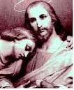

39).Si oímos su voz hoy: Como Juan, tendremos nuestra propia experiencia espiritual con el Señor.
1Juan1:1.
Estas palabras son una afirmación de que el apóstol había contemplado las escenas de la vida terrenal de Cristo.
Sería difícil concebir una forma más clara para afirmar que el autor y sus compañeros habían tenido una relación personal con el Verbo hecho carne, refutando así las diversas herejías que decían que no fue real la existencia de Cristo en la tierra (ver Patriarcas y Profetas . 643-644).
Nosotros, por supuesto, no tuvimos la dicha de contemplar personalmente, como la tubo Juan, de ver, oír y tocar al Señor, pero si lo podemos lograr a través de lo que el nos cuenta, o sea, por medio de la fe.

Slide 42
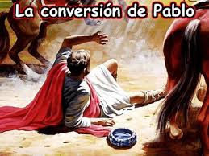
40). Si oímos su voz hoy: Como pablo, seremos impactados y transformados por el Señor. Hech.9:4-7.
El Señor siempre da su obra al agente humano. Aquí está la cooperación divina y humana. En esto consiste en que el hombre actúe obedeciendo la luz divina que recibe. Si Saulo hubiese dicho: "Señor, no siento el menor deseo de seguir tus órdenes específicas para alcanzar mi salvación", entonces, aunque el Señor hubiera hecho brillar diez veces más la luz sobre Saulo, habría sido inútil.
La obra del hombre es cooperar con lo divino. Y el conflicto más duro y severo viene junto con el propósito y la hora de la gran resolución y decisión del ser humano de inclinar su voluntad y el rumbo de su vida ante la voluntad de Dios y el rumbo que Dios indica...
El carácter determinará la naturaleza de la resolución y la acción. Lo que uno hace no está en armonía con los sentimientos o las inclinaciones, sino con la voluntad conocida de nuestro Padre que está en el cielo. Seguid y obedeced las directivas del Espíritu Santo (Carta 135, 1898).

Slide 43
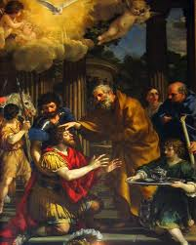
41). Si oímos su voz hoy: Como Ananías, tendremos visiones del Señor. Hec.9:10.
Ananías fue preparado mediante una visión para visitar a Saulo, y (a su vez) también Saulo fue preparado del mismo modo para recibir la visita de Ananías (Hech.9:12). Como Dios lo había hecho con Pedro y Cornelio (Hech.10:1-18).
Es interesante notar la preparación simultánea de los corazones de Ananías y de Saulo, y la preparación simultánea de Pedro y Cornelio -la duda y vacilación de Pedro y también la de Ananías-: el uno dudando si debía establecer relaciones con los gentiles, y el otro vacilando si debía acercarse al enemigo de la iglesia; la resuelta obediencia de los dos cuando la voluntad divina les fue claramente revelada y el estado mental en el cual se encontraban el fariseo Saulo y el centurión Cornelio, aguardando ambos para ver lo que el Señor podría decirles, es una estrecha analogía que no será olvidada por quienes lean reverentemente los dos capítulos consecutivos (9 y 10) de los Hechos de los Apóstoles, donde se narran los bautismos de Saulo y de Cornelio.

Slide 44
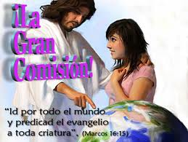
42). Si oímos su voz hoy: Seremos escogidos para trabajar para el Señor. Hec.22:14.
Ni Esteban ni Ananías pensaban que por ser cristianos tenían que abandonar al Dios de sus padres. Aparentemente los cristianos de origen judío no pensaban abandonar el judaísmo; de hecho se consideraban los más piadosos de todos los hermanos. Anhelaban ardientemente, como Pablo, que sus ciegos connacionales vieran a Jesús de Nazaret como el Mesías.
Como a Esteban, Ananías o Pablo, Dios «Te ha escogido», O “te ha señalado” para que Conozcas su voluntad y la comuniques a otros.
Pablo reconoce que todo el tiempo había sido ignorante de la voluntad de Dios antes de su conversión. Como fariseo había pensado que la conocía bien y que la cumplía fielmente (Hech.23:1 y 24:14).

Slide 45
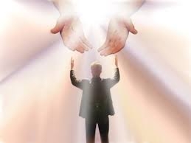
43). Si oímos su voz hoy: Seremos victoriosos por medio del Señor.
Apo.2:7.
véase las demás citas al final de cada iglesia.
Esto implica que la persona “continúa venciendo”, (constantemente).
La victoria es un tema que se repite en el Apocalipsis. Las promesas del Apocalipsis han sido especialmente preciosas para los perseguidos hijos de Dios de todos los siglos.
Sin embargo el contexto (Apoc. 2:2-6) sugiere que esta victoria es en un sentido especial el triunfo sobre los falsos apóstoles y maestros que habían estado tentando a los creyentes a comer del árbol del conocimiento humano (hasta el día de hoy).
¡Cuán apropiado es que la recompensa por la victoria sea el acceso al árbol de la vida!

Slide 46
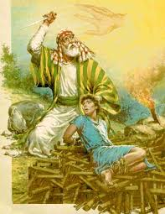
44). Si oímos la voz de Dios hoy: Evitaremos una tragedia al discernir cuando habla el Señor. Gén.22:10-12.
Habiendo colocado a la víctima atada sobre la leña, Abrahán estuvo listo para el último acto: matar a su hijo y prender fuego a la pila de leña. El patriarca había demostrado ampliamente su fe y obediencia y había satisfecho plenamente los requisitos de su Dios. Jehová no deseaba la muerte de Isaac. En realidad, no tenía interés en ninguna ofrenda que implicara un sacrificio ceremonial como tal.
Pero siempre ha deseado la obediencia voluntaria de sus siervos (1Sa.15:22). En lo que respecta hasta dónde podían ir la voluntad y el propósito de padre e hijo, el sacrificio fue completo. Dios reconoció la consagración de sus corazones como una ofrenda mucho más aceptable ante su vista, y aceptó su buena disposición.

Slide 47
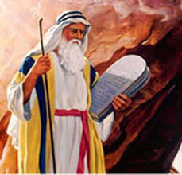
45). Si oímos su voz hoy: Tendremos la sabiduría del Señor. Jer.9:12.
Aquí se desafía tanto al sabio como al profeta para que expliquen las causas de esta calamidad nacional. Lo que se requiere es una explicación de las causas por las cuales la tierra ha quedado desolada.
El Señor mismo responde la pregunta en el verso 13y 14.
Por tanto, la sabiduría que viene de Dios, consiste en obedecer la Ley de Dios.

Slide 48
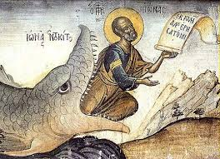

46). Si oímos la voz de Dios hoy: No seremos rebeldes a la Palabra del Señor.Jer.35:15,7:13.
Véase además 13:10; 26:5; 32:33 y 34:14.
Esta frase «hablé desde temprano y sin cesar» implica hablar Ferviente y continuamente.
Sin embargo, el pueblo de Judá no quería escuchar, a pesar de que Dios le hablaba con fervor y sin cesar como lo dice (Pro.1:24).
Sucedió en tiempos de Cristo (Mat.23:37), y seguirá sucediendo hasta el final, pero todo aquel que responda al llamado amoroso de Cristo a través de los que han «oído la voz de Dios», será salvo (Mar.16:15).

Slide 49
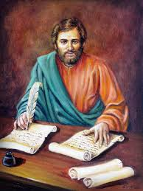

47). Si oímos su voz hoy: Evitaremos carecer de discernimiento cuando nos habla el Señor. Hech.22:9.
El apóstol nunca pudo olvidar su conversión de perseguidor de todos los que creían en Cristo, a creyente en Jesús.
¡Qué influencia tuvo esa conversión sobre toda su vida posterior! Qué ánimo fue para él mientras trabajaba junto a Aquel a quien una vez había ridiculizado y despreciado. Nunca pudo olvidar la seguridad que le infundió [desde] la primera parte de su ministerio.
Podía hablar inteligentemente porque había tenido tina experiencia, un conocimiento personal del Señor Jesucristo. Tenía una fe viviente y permanente porque cultivaba un sentido de la presencia de Cristo en todas sus obras.
Recibía fortaleza en la oración, y como fiel soldado de Cristo siempre acudía a su Capitán en espera de órdenes. Ninguna cantidad de obstáculos que se amontonaron frente a él podían hacer que considerara la obra como una imposibilidad, pues comprendía que "al que cree todo le es posible" (MS 114, 1897).

Slide 50
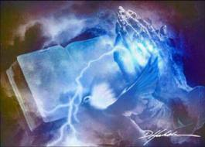
48). Por último, Si oímos su voz hoy: Debemos permanecer oyendo su voz en el secreto de la oración con el Señor.
Jer.23:22.
El señor dice en Mateo 7.20,21. «Así por sus frutos los conoceréis.
21 No todo el que me dice: Señor, Señor, entrará en el reino de los cielos, sino el que hace la voluntad de mi Padre que está en los cielos».
Los que hoy afirman que han «oído la voz de Dios», y por tanto son santos, jactanciosamente se habrían adelantado diciendo: "Señor, Señor, ¿no nos conoces? ¿No hemos profetizado en tu nombre? ¿Y en tu nombre no hemos echado demonios? ¿Y en tu nombre no hemos hecho muchas maravillas?"

Slide 51
La gente que aquí se describe, que se jacta de esa manera, aparentando que entretejen a Jesús en todas sus acciones, adecuadamente representa a los que hoy dicen que son santos, pero que están en contra de la LEY DE DIOS. Cristo los llama hacedores de maldad porque son engañadores que se revisten de justicia para ocultar las deformidades de sus caracteres, la maldad interior de sus corazones impíos.
Satanás ha descendido en estos últimos días para obrar con todo engaño de maldad en los que se pierden. Su majestad satánica obra milagros a la vista de los falsos profetas, delante de los hombres, afirmando que ciertamente es el mismo Cristo. Satanás imparte su poder a los que le están ayudando en sus engaños. Por lo tanto, los que declaran que tienen el gran poder de Dios, sólo pueden ser descubiertos mediante el gran detector: la ley de Jehová, (Isaías 8:20).
El Señor nos dice que, si fuera posible, engañarían a los mismos escogidos. El vestido de ovejas parece tan real, tan genuino, que sólo se puede percibir al lobo cuando acudimos a la gran norma moral de Dios, y allí encontramos que son transgresores de la ley de Jehová.
(RH 25-8-1885).

Slide 52
Conclusión
En estas diapositivas, el Señor nos ha mostrado las pruebas que demuestran a través be la Biblia, la verdadera convección de un creyente.
Mi deseo y oración es que nuestro Dios, nos guíe con su Espíritu para que cada día usted y yo crezcamos en Espíritu y en Verdad. Amen.
Recuerda que Jesús viene pronto.

